Slide 1
《 C语言程序设计》
C语言课程组

Slide 2
上一讲知识复习
掌握C语言中的数据类型及区别
掌握定义变量的方法
掌握命名规则
掌握不同类型字面值的写法。
掌握输入与输出的方式

Slide 3
本讲教学目标
理解左值及右值。
掌握运算符的种类、重点掌握运算符优先级。
熟悉各种运算符的功能及相关表达式的求值方法。
了解sizeof运算符。
了解表达式副作用。
掌握显式类型转换的方法，了解隐式转换。
掌握溢出的计算方法，了解在什么情况下可能会造成溢出。

Slide 4
本章授课内容
运算符的基本规则
算术运算符
赋值运算符
关系运算符
逻辑运算符

Slide 5
C语言的“单词”
标准定义了多种类型的”单词”：
关键词(keywords)：return、for、void、…
标识符(identifiers)：x、y、z、…
字面值(literal)：3、4、“Hello World!”、…
注释(comment)：/*This is a comment.*/、…
操作符(operator)：+、-、*、/、…
分隔符(separator)：{、}、…
…

Slide 6
C语法的基本概念总结
C语言的数据表示：变量，常量，字面值等。
C语言的运算符：加，减，乘，除，取余等。
由单个或多个操作数、运算符组成的符合C语言规则的式子叫做表达式。
表达式的值就是经过计算以后所得到的结果。
C语言中数据表示的分类：
左值：可以写的内存块儿表示，变量
右值：可以读的内存块儿表示，变量，常量，字面值

Slide 7
C语言中的运算符(I)
C语言运算符可分为以下几类：
算数运算符：加(+)、减(-)、乘(*)、除(/)、求余或称模运算(%)、自增(++)、自减(--)
关系运算符：包括大于(>)、小于(<)、等于(==)、 大于等于(>=)、小于等于(<=)、不等于(!=)
逻辑运算符：与(&&)、或(||)、非(!)
赋值运算符：
简单赋值(=)
复合算术赋值(+=,-=,*=,/=,%=)
复合位运算赋值(&=,|=,^=,>>=,<<=)

Slide 8
C语言中的运算符(II)
条件运算符： (?:).这是唯一一个三目运算符。
位运算符：与(&)、位或(|)、位非(~)、位异或(^)、左移(<<)、右移(>>)
逗号运算符： (，)
指针运算符： (*)和 (&) 。
求字节数运算符： (sizeof)。
特殊运算符：括号()，下标[]，成员(→，.)

Slide 9
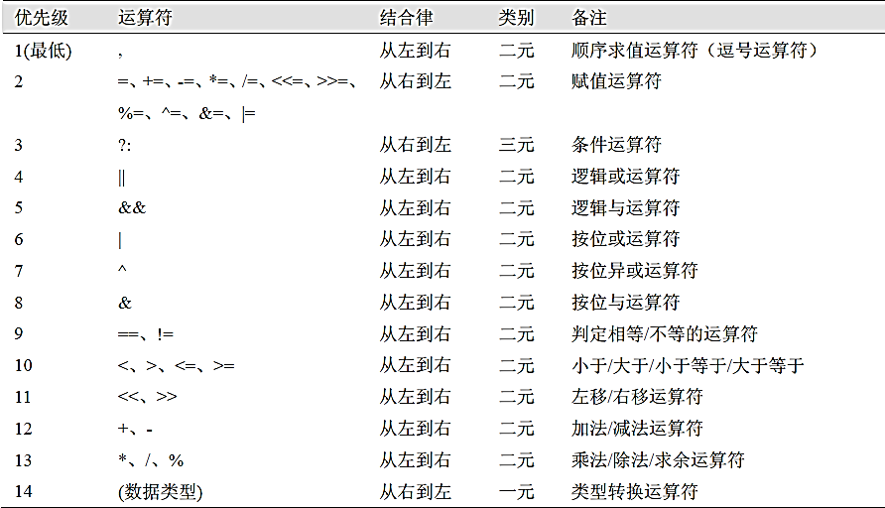
C语言中运算符的优先级（I）

Slide 10
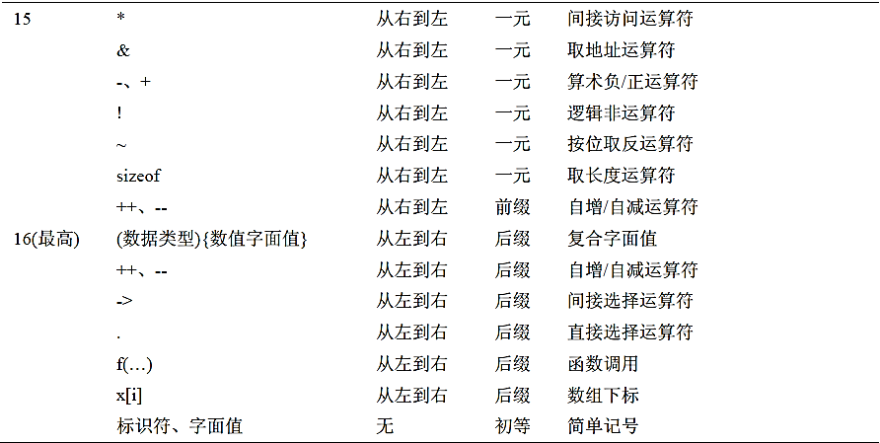
C语言中运算符的优先级（II）

Slide 11
C语言中的运算符
学习一个运算符一定要解决的问题：
优先级
结合性
几元运算符
运算规则
结果是什么
变量
字面值
特殊规则

Slide 12
本章授课内容
运算符的基本规则
算术运算符
赋值运算符
关系运算符
逻辑运算符

Slide 13
算数运算符
算数运算符二元运算符，即应有两个操作数参与运算，其相应的表达式形式为：
操作数1 + 操作数2。
操作数1 - 操作数2
操作数1 * 操作数2
操作数1 / 操作数2
操作数1 % 操作数2
运算规则同数学运算
运算结果是“常量字面值”，右值
注意：对于%来说，结果的符号同被取余数相同而且两个操作数必须为整数.

Slide 14
算数运算符
设有int x = 4, y; 请分析语句y = x*5+4;执行完后，y 的值是多少？
设有int x = 4, z = 5, y; 请分析语句y = z + x*(9 – z) ;执行完后，y 的值是多少？
设有int x = 4, y = 3, z; 请分析语句z = x%y;执行完后，z 的值是多少?
设有int x = 4, y = 3; double z1, z2；请分析语句z1 = x / y;，z2 = x % y;执行完后，z1 和z2 的值是多少?

Slide 15
算数运算符
自增运算符(++)：一元运算符，有两种：
自增运算符 | 前++ | 后++
表达式形式 | ++操作数 | 操作数++
运算元 | 一元运算符
操作数 | 必须为左值
运算规则 | 1、当前变量自动加1 2、然后参与当前表达式运算 | 1、先计算当前表达式的值 2、当前表达式计算完毕后，变量自动加1
运算结果 | 变量 | 常量字面值
例 设有int x = 3, y;，请分析语句y = ++x;执行后，x、y 的值？
例 设有int x = 3, y = 4, z;，请分析语句z = x++ + y;执行后，x、y、z 的值？

Slide 16
算数运算符
自减运算符(--)：一元运算符，操作形式有两种：
自增运算符 | 前-- | 后--
表达式形式 | --操作数 | 操作数--
运算元 | 一元运算符
操作数 | 必须为左值
运算规则 | 1、当前变量自动减1 2、然后参与当前表达式运算 | 1、先计算当前表达式的值 2、当前表达式计算完毕后，变量自动减1
运算结果 | 变量 | 常量字面值
例 设有int x = 3, y = 4, z;，请分析语句z = x++ + --y;执行后，x、y、z 的值？

Slide 17
算数运算符
总结：
++、--运算符的操作数必须是左值
++运算符和运算符++的使用规范（同理--）
++、--运算符的副作用
a=c+++b+++c++; → a?
c=(i++)+(i++) ;→ c ？
printf(“%d\t%d\n”,i,i++); → 结果？
注意：
1.尽量分多行写.
2.尽量使用多使用（）.
3.尽量不要再一行语句中对一个变量多次使用自增自减.

Slide 18
运算符和表达式总结
求代码结果。
#include <stdio.h>
int main(void)
{
int x = 3;
int a;
a = ++x + ++x + ++x;
printf("a = %d", a);
return 0;
}

Slide 19
本章授课内容
运算符的基本规则
算术运算符
赋值运算符
关系运算符
逻辑运算符

Slide 20
赋值运算符
简单赋值（=），二元运算符，结合性从右到左
不是判断是否相等
操作数1 = 操作数2
运算规则
把操作数2的值取出
修改操作数1的值为操作数2的值
运算结果，左值，变量
操作数1

Slide 21
赋值运算符
复合赋值运算符（op=），二元运算符
操作数1 op= 操作数2
运算规则
操作数1 = 操作数1 op 操作数2
运算结果
操作数1
例：int x=3，y=4，请分析x += y；执行后，求x，y？

Slide 22
本章授课内容
运算符的基本规则
算术运算符
赋值运算符
关系运算符
逻辑运算符

Slide 23
关系、判等运算符
关系运算符：
大于(>)、小于(<)、等于(==)、大于等于(>=)、小于等于(<=)、不等于(!=)
一般形式： 操作数1 运算符 操作数2
运算规则：同数学运算规则
运算结果
0 or 1

Slide 24
关系、判等运算符
设有int x = 3, y = 2, z;，请分析z = x > y;执行后，z 的值？
设有int x = 3, y;，请分析y = 2 < x >= 8;执行后，y 的值？
设有int x = 3, y = 3, z = 5;，请分析表达式：x == y、x !=y、y != z、x == 3、x !=4 的计算结果？
设有int x = 3, y = 3, z;，请分析语句z = x == y != 4;执行后，z 的值？

Slide 25
本章授课内容
运算符的基本规则
算术运算符
赋值运算符
关系运算符
逻辑运算符

Slide 26
逻辑运算符
逻辑运算符：与(&&)、或(||)、非(!)
逻辑运算符 | 非运算 | 或运算 | 与运算
形式 | !操作数 | 操作数1||操作数2 | 操作数1&&操作数2
运算元 | 一元运算符 | 二元运算符
运算规则 | 真变假 假变真 | 有一个为真则结果为真 否则为假 | 有一个为假则结果为假 否则为真
运算结果 | 0 or 1
特殊规则 短路规则 |  | 第一个操作数为真则第二个操作数不运算 | 第一个操作数为假则第二个操作数不运算

Slide 27
逻辑运算符
设有int x = 3, y = 0, z;，请分析表达式x && y、x || y、!x、!y 的结果？
设有int a = 3, b = 2, c = 1, d = 5, e = 6, f;，请分析表达式f = a < b || b < c && c < d|| d < e 的结果？

Slide 28
本章授课内容
条件运算符
位运算符
运算符总结
类型转换
内存溢出

Slide 29
条件运算符
条件运算符（？:），三元运算符
一般形式：操作数1？操作数2：操作数3
运算过程：
对操作数1求值。
若操作数1的结果非0，则对操作数2求值（不需要对操作数3 进行求值），并将该值作为条件表达式的最终结果。
若操作数1的结果为0，则只需对操作数3求值（而不需要对操作数2进行求值），并将该值作为条件表达式的结果。
例 设有int a = 3, b = 4, c; 试分析语句c = a >b ? a : b;执行后，c 的值？

Slide 30
本章授课内容
条件运算符
位运算符
运算符总结
类型转换
内存溢出

Slide 31
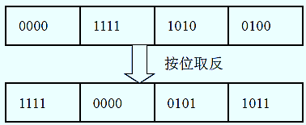
位运算操作运算符
位运算符：
位与(&)、位或(|)、位非(~)、位异或(^)、左移(<<)右移(>>)
~运算符
一般形式：~操作数
作用：将操作数的二进制表示逐位取反。
例 设有short x = 0x0FA4, y;，请分析y = ~x;执行后，y 的值？

Slide 32
位运算操作运算符
&运算符一般形式：操作数1&操作数2
对操作数1和操作数2的二进制数，进行按位求与
|运算符一般形式：操作数1|操作数2
对操作数1和操作数2的二进制数，进行按位求或
^运算符一般形式：操作数1^操作数2
对操作数1和操作数2的二进制数，进行按位求异或
同1为1
同0为0
相同为0，
不同为1
例1 设有int x = 3, y = 4, z;，请分析语句z = x & y;执行后，z 的值？
例2 设有int x = 0xF4AB, y = 0x1AFC, z;，请分析语句z = x | y;执行后，z 的值？
例3 设有int x = 0xF4AB, y = 0x1AFC, z;，请分析语句z = x ^ y;执行后，z 的值？

Slide 33
位运算操作运算符
<<运算符一般形式：操作数1<<操作数2
对操作数1的每一位都向左移动操作数2位
注意：
以上操作的操作数1和操作数2应为整数类型；
运算数的各二进位全部左移操作数2指定值的位数，移到边界之外的位被丢弃，低位补0；
如操作数2是负数，则移位运算符的结果是未定义的；
如操作数2的值大于或等于转换后左操作数1数值的位数，则移位运算符的结果也是未定义的。

Slide 34
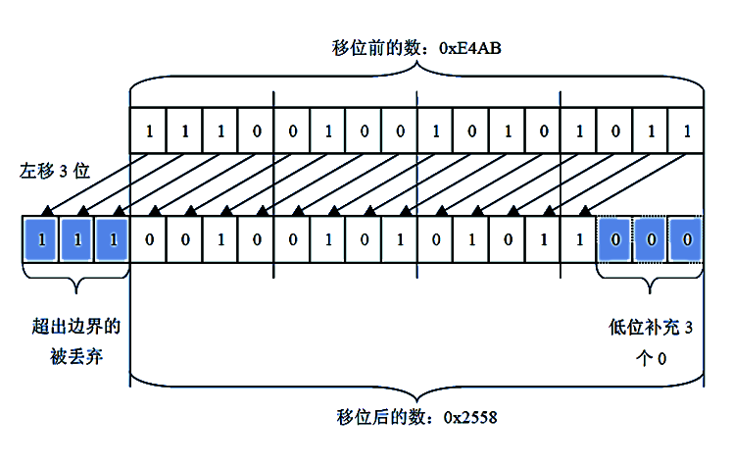
位运算操作运算符
例1 设有short x = 0xE4AB, y;，请分析语句y = x << 3;执行后，x、y 的值？

Slide 35
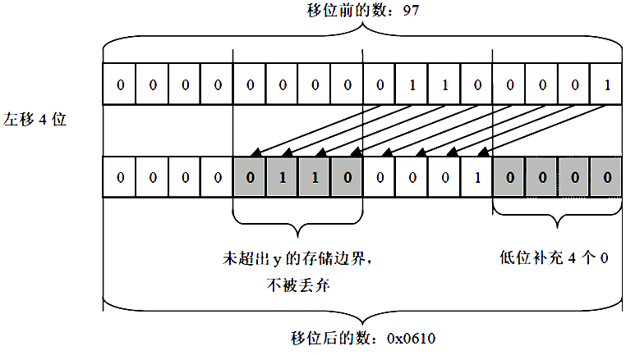
位运算操作运算符
例2 设有char x = ‘a’, y;，请分析语句y = x << 4;执行后，y 的值？
例3 设有char x = ‘a’; int y;，请分析语句y = x << 4;执行后，y 的值？

Slide 36
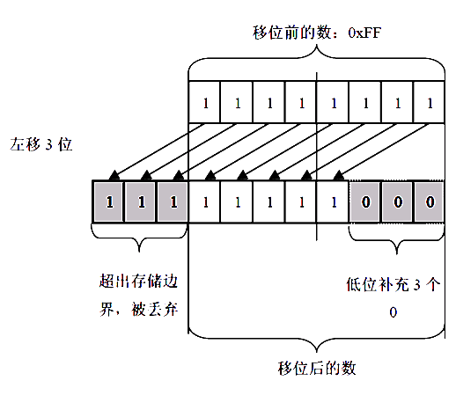
位运算操作运算符
例4 设有int x = 0xFAFF; char y;请分析语句y = x << 3;执行后，y的值？

Slide 37
位运算操作运算符
>>运算符一般形式：操作数1>>操作数2
对操作数1的每一位都向右移动操作数2位
注意：
若操作数1为无符号整型数（或带符号的非负数）时，操作数1的各二进制位右移操作数2指定的位数，高位补0。如：将(0100 0110)b 右移两位将得到(0001 0001)b。

Slide 38
位运算操作运算符
若操作数1为带符号的负数时，操作数1的各二进制位右移操作数2指定的位数：
有的在高位补0，此时将(1000 0110)→(0010 0001)b。
有的将操作数1移出的低位移入高位，此时将(1000 0110)b →(10100001)b。
含有对带符号的负数进行右移的程序是不可移植的。
如操作数2是负数，则移位运算符的结果是未定义的；
如操作数2的值大于或等于转换后左操作数1数值的位数，则移位运算符的结果也是未定义的。

Slide 39
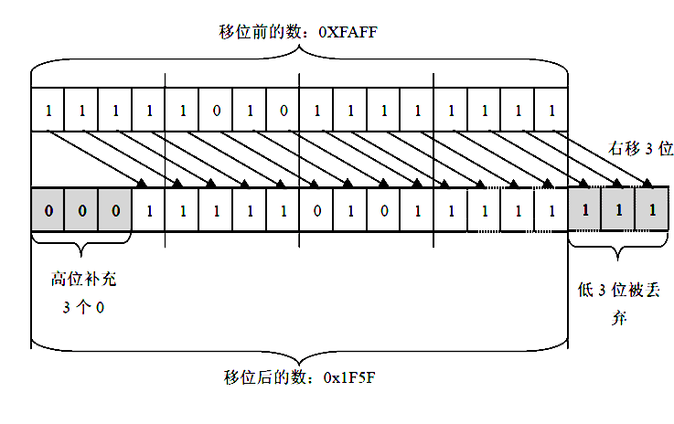
位运算操作运算符
例 设有unsigned int x = 0XFAFF, y;，请分析语句y = x >> 3;执行后，y的值。

Slide 40
本章授课内容
条件运算符
位运算符
运算符总结
类型转换
内存溢出

Slide 41
逗号运算符
逗号表达式（又称顺序表达式）包括逗号分开的两个表达式。
一般形式为：表达式1,表达式2
注意：
逗号表达式的结合律是从左至右。表达式2的值作为整个逗号表达式的值。
表达式1和表达式2也可以是逗号表达式。
并不是有逗号出现的地方，就可以被认为是逗号表达式。

Slide 42
逗号运算符
例1 设有int x = 3, y;，请分析语句y= x+3,4;执行后，y的值？
例2 设有int x = 3, y;，请分析语句y=(x+3,4);执行后，y的值？
例3 设有int x = 3, y;，请分析语句y=((x+3,4,5),x+6);执行后，y的值？

Slide 43
运算符表达式总结
C语言运算符可分为以下几类：
算数运算符：+ 、- 、* 、/ 、% 、++ 、--
关系运算符：> 、< 、== 、>= 、 <= 、!=
逻辑运算符：&& 、|| 、!
赋值运算符：= 、 += 、 -= 、 *= 、 /= 、 %= 、 &= 、 |= 、 ^= 、 >>= 、 <<=
条件运算符：?:
位运算符：& 、 | 、 ~ 、 ^ 、 << 、 >>
逗号运算符：，
指针运算符：* 、 &
求字节数运算符：sizeof（求一个类型的字节数）
特殊运算符：括号() 、下标[] 、成员(→，.)

Slide 44
不同类型的变量进行运算
int x = 5；float y = 4.6；
float z = x + y;
double z = x + y;
int z = x + y;
如果把不同类型的变量相互运算会怎样呢？

Slide 45
本章授课内容
条件运算符
位运算符
运算符总结
类型转换
内存溢出

Slide 46
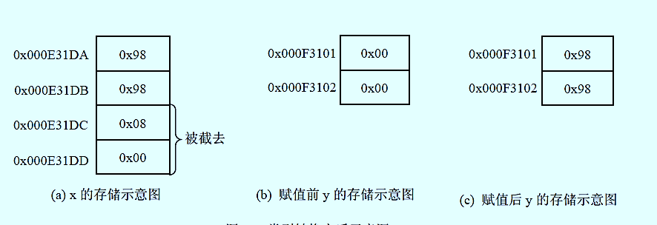
类型转换
类型转换分为隐式类型转换和显示类型转换。
int x = 0x89898; /*等价于 int x = 0x00089898;*/
short y;
y = x;

Slide 47
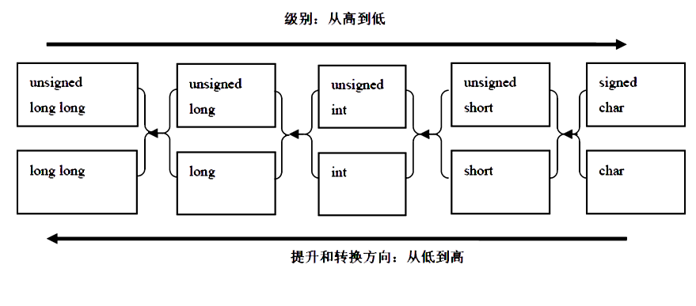
隐式类型转换
在表达式中如果有不同类型的变量或字面值参与同一运算时，编译器将在编译时自动按照规定的规则将其转换为相同的数据类型，这种由编译自动完成的转换即是隐式转换。
整数转换级别：

Slide 48
隐式类型转换
规则 1：若运算符两边的操作数类型相同则不需要任何转换。
规则 2：若两边都是带符号类型或都是无符号类型，则把低级别类型的操作数转换为高级别的类型。如：设有long long x; long y;，则计算x + y 时先将y 的类型转换为long long。
规则 3：若一个操作数是带符号的（设为S），另一个是无符号的（设为U），且U的级别高于或等于S 的级别，则把S 转换成U 的类型。如：设有unsigned int x; int y;，则计算x + y 时先将y 的类型转换为unsigned int。
规则 4：若一个操作数是带符号的（设为S），另一个是无符号的（设为U），且S的类型能够表示U 的类型的所有数值，则把U 转换为S 的类型。
规则 5：若一个操作数是带符号的（设为S），另一个是无符号的（设为U），且以上规则都不适用，则把S 和U 转换为与S 的类型级别相同的无符号类型。

Slide 49
隐式类型转换
注意：
隐式类型转换是编译器自动进行的.
隐式类型转换一般是向较大的类型转变.
在一个表达式中尽量避免带符号和无符号的数同时出现

Slide 50
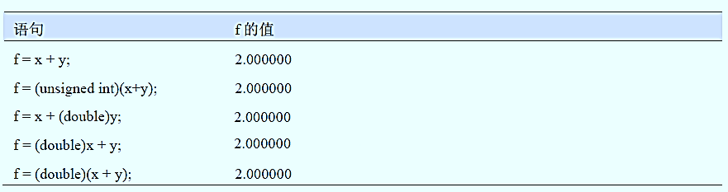
显示类型转换
显式转换表达式的一般形式为：
(希望转换的类型) 操作数
例 设有int x = 3, y = 0xFFFFFFFF; double f;，请分析下列语句执行后，f的值。

Slide 51
显示类型转换
注意：
显示类型转换是程序员手动进行的.
基本可以进行任意类型的转换.

Slide 52
本章授课内容
条件运算符
位运算符
运算符总结
类型转换
内存溢出

Slide 53
内存溢出
由于数值数据类型都有数值范围，当两个数据发生运算时，其结果就有可能超出结果类型的数值范围，这种现象称为溢出。
例如：short x = 32767； x = x + 1；x？
例如：unsigned short x = 65535； x++；x？

Slide 54
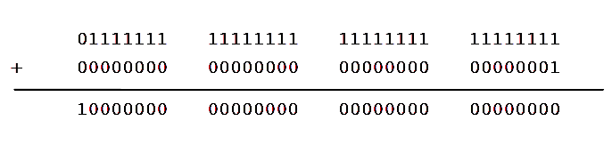
内存溢出
例 设有int x = 0x7FFFFFFF, y= 1, z;请分析z=x+y;执行后z的值？

Slide 55
内存溢出
注意：
溢出是未定义的行为.
程序员要尽量避免溢出.

Slide 56
Thank You !

